Slide 1
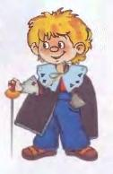
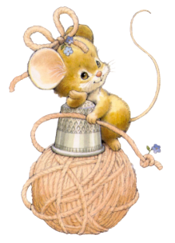

Slide 2
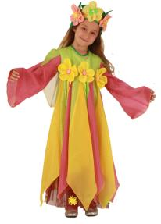
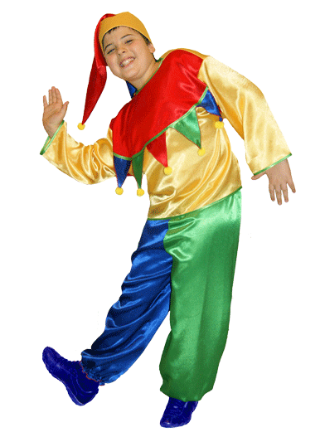
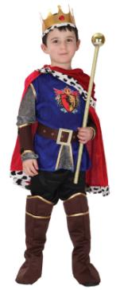
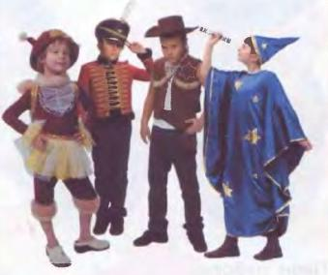
Карнавал - это весёлый праздник с переодеванием, уличными шествиями, театрализованными представлениями. Карнавалы начали устраивать в Европе ещё в древние времена. В России карнавалы имеют свои национальные особенности. Их обычно проводят, когда празднуют Новый год, Рождество или Масленицу.

Slide 3
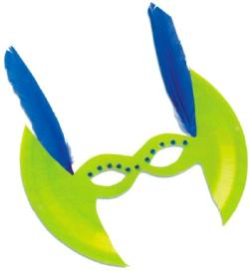
Маска из бумаги
Сделаем карнавальные маски из бумажных тарелок.
Дайте волю своей фантазии! С такой маской вы превратитесь в любимого супергероя или любого другого персонажа.

Slide 4
Чтобы сделать маску из бумаги, потребуются:
средняя бумажная тарелка;
декоративные элементы (стразы, пайетки, камушки и т.д.);
краски или фломастеры;
эластичный шнур;
карандаш;
очки;
ножницы;
клей;
дырокол.

Slide 5
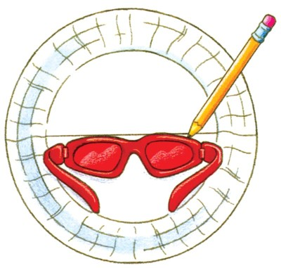
Шаг 1. Проведите горизонтальную линию посередине бумажной тарелки. Положите очки ниже этой линии. Обведите карандашом верх и низ очков. Это простой способ наметить прорези для глаз на маске.

Slide 6
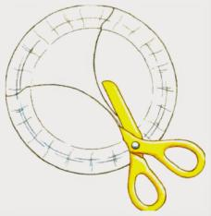
Шаг 2. Нарисуйте на тарелке контур будущей маски. Осторожно вырежьте этот контур и прорежьте отверстия для глаз. Покрасьте маску из бумаги в нужный цвет. Приклейте на маску декоративные элементы и аппликации, дайте клею высохнуть.
Шаг 3. С помощью дырокола сделайте отверстия по бокам близко к краям тарелки. Обмерьте обхват головы, прибавьте к нему, как минимум, 15 см, отрежьте эластичный шнур такой длины. Проденьте шнур через оба отверстия и закрепите с каждой стороны.

Slide 7
К любой маске вы можете добавить нос или клюв, вырезанный из маленькой бумажной тарелки. Для этого:
1. Разрежьте маленькую бумажную тарелку пополам, сложите одну половину пополам и скрепите степлером.
2. Прорежьте в маске щель длиной 1,3 см в самом верху изгиба для носа.
3. Капните клеем в эту прорезь и вставьте в нее край сложенной тарелки. Подоприте чем-нибудь нос (клюв) маски и дождитесь высыхания клея.

Slide 8
